Slide 1
៤.​ លក្ខណ: និងរបៀបអានតម្លៃ

Slide 2
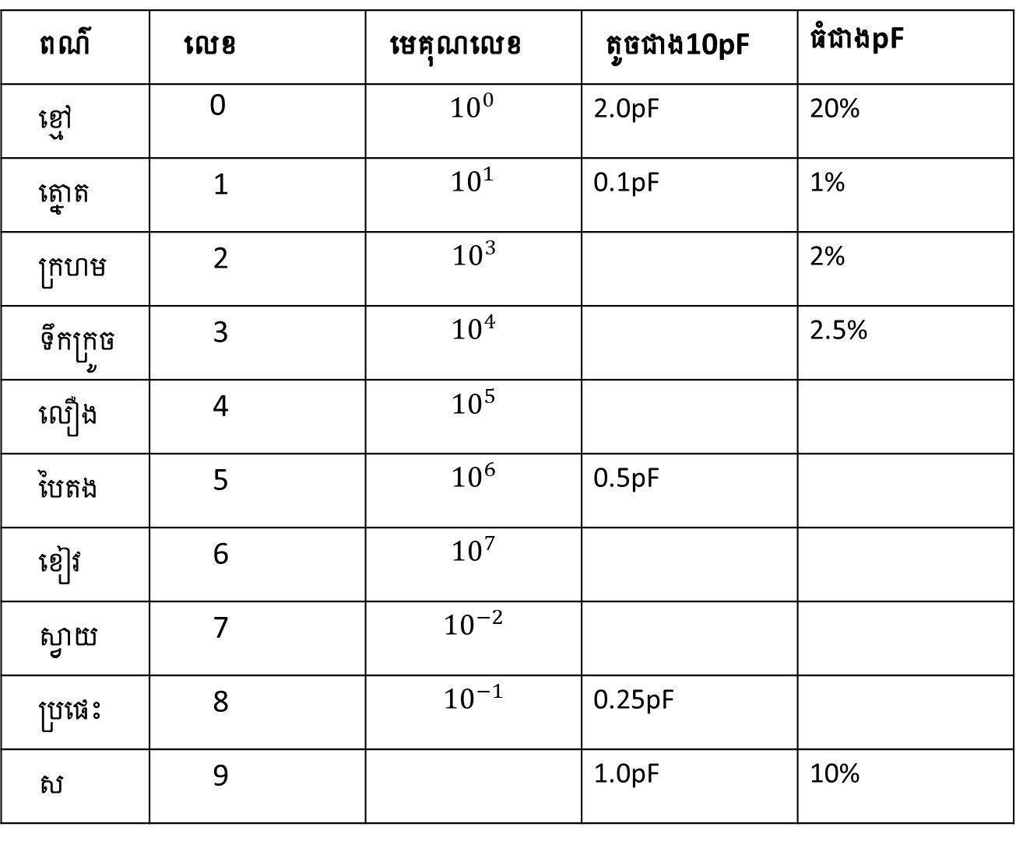
ពណ៌ | ​ លេខ | មេគុណលេខ | តូចជាង10pF | ធំជាងpF
​ ខ្មៅ | 0 | ${ 10}^{0}$ | 2.0pF | 20%
​ត្នោត | 1 | ${ 10}^{1}$ | 0.1pF | 1%
ក្រហម | 2 | ${10}^{3}$ |  | 2%
ទឹកក្រូច | 3 | $${10}^{4}$$ |  | 2.5%
លឿង | 4 | $${10}^{5}$$
បៃតង | 5 | $${10}^{6}$$ | 0.5pF
ខៀវ | 6 | $${10}^{7}$$
ស្វាយ | 7 | $${10}^{−2}$$
ប្រផេះ | 8 | $${10}^{−1}$$ | 0.25pF
​ ស | 9 |  | 1.0pF | 10%

Slide 3
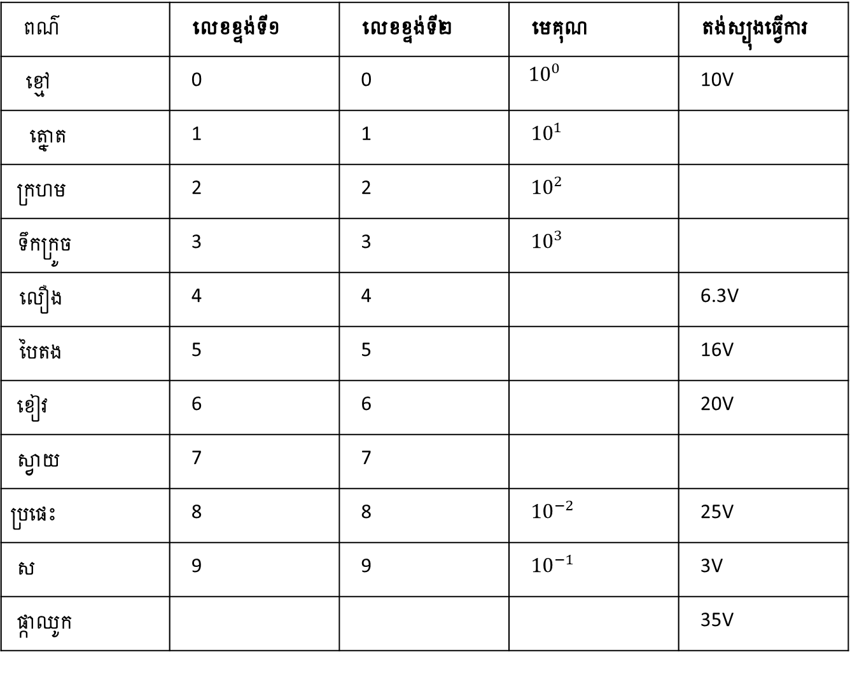
ចំពោះកុងដង់តង់តាលុមមានតារាងតង់ស្យុងពិសេស
ពណ៌ | លេខខ្ទង់ទី១ | លេខខ្ទង់ទី២ | មេគុណ | តង់ស្យុងធ្វើការ
ខ្មៅ | 0 | 0 | ${10}^{0}$ | 10V
ត្នោត | 1 | 1 | ${10}^{1}$
ក្រហម | 2 | 2 | ${10}^{2}$
ទឹកក្រូច | 3 | 3 | ${10}^{3}$
លឿង | 4 | 4 |  | 6.3V
បៃតង | 5 | 5 |  | 16V
ខៀវ | 6 | 6 |  | 20V
ស្វាយ | 7 | 7
ប្រផេះ | 8 | 8 | ${10}^{−2}$ | 25V
ស | 9 | 9 | ${10}^{−1}$ | 3V
ផ្កាឈូក |  |  |  | 35V

